Slide 1
Bioma
Mata atlantica

Slide 2
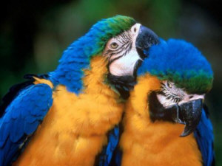
Essa é a famosa e linda arara- azul adoro a arara-azul

Slide 4
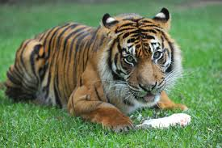
Esse é um tigre ele tem listra preta e o corpo laranja

Slide 6
